Slide 1
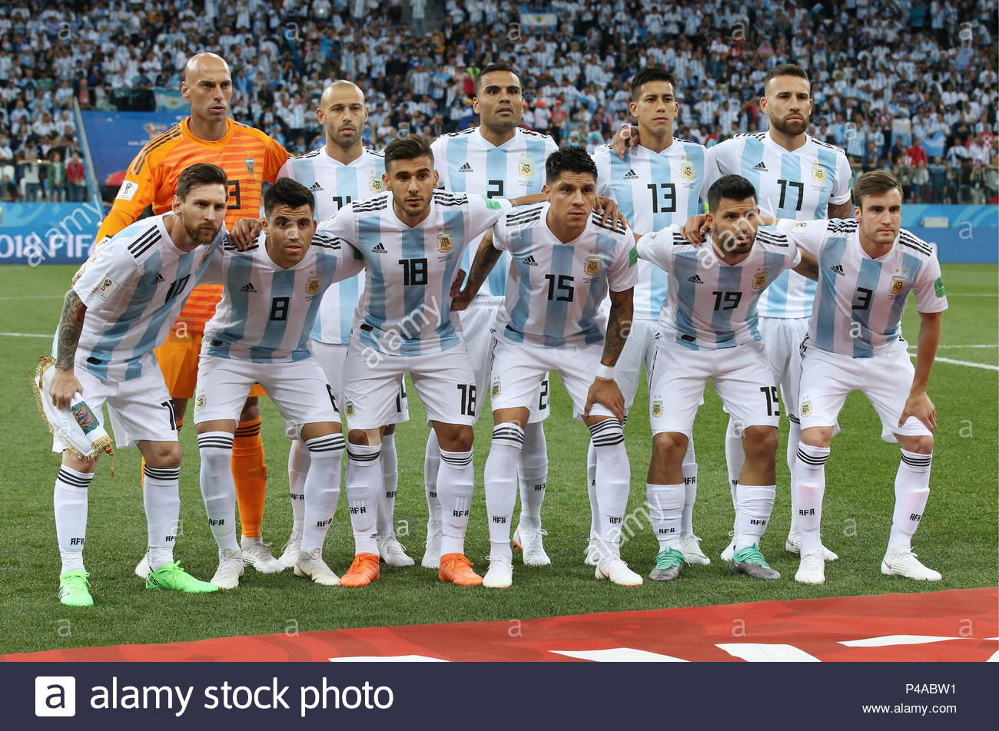

Slide 2
আজকের ক্লাসে স্বাগতম

Slide 3
পরিচিতি

Slide 4
শিখনফল
২.১.২ কবিতা শুনে মুলভাব বুঝতে পারবে।
৩.১.১ প্রমিত উচ্চারণে কথা বলতে পারবে
২.১.১ পাঠ্য বইয়ের কবিতা সাবলিলভাবে আবৃতি করতে পারবে।
১.৫.১ পাঠে ব্যবহারকৃত শব্দ দিয়ে নতুন নতুন বাক্য লিখতে পারবে।

Slide 5
এসো আমরা একটি ভিডিও দেখি
আমাদের আজকের পাঠ
ফুটবল খেলোয়ার
জসীম উদ্দীন
ভিডিও টিতে কি দেখলে?
ফুটবল খেলা
ON

Slide 6
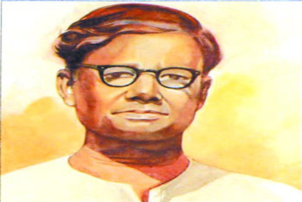
তিনি ফরিদপুর জেলার তাম্বুল খানা গ্রামে জন্মগ্রহন করেন।
জন্ম তারিখঃ- ১৯০৩ সালের ১ লা জানুয়ারী
তাঁর কবিতায় পল্লী জীবন বেশী ফুটে উঠেছে বলে তাঁকে পল্লী কবি বলা হয়।
তাঁর কবিতা ‘কবর’ কাব্যগ্রন্থ ‘নকশী কাঁথার মাঠ ও সোজন বাদিয়ার ঘাট বিখ্যাত।
গ্রাম বাংলার প্রকৃতি ও সাধারন মানুষের জীবন নিয়ে তিনি কবিতা লিখেছেন।
তিনি ১৯৭৬ সালের ১৩ই মার্চ ঢাকায় মৃত্যু বরন করেন।
কবি পরিচিতি
পল্লী কবি জসিম উদ্দিন

Slide 7
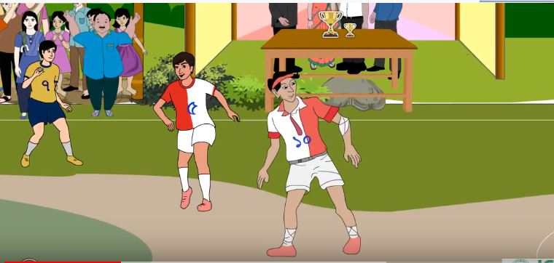
আমাদের মেসে ইমদাদ হক ফুটবল খেলোয়ার
হাতে পায়ে মুখে শত আঘাতের ক্ষতে খ্যাতি লেখা তার।

Slide 8
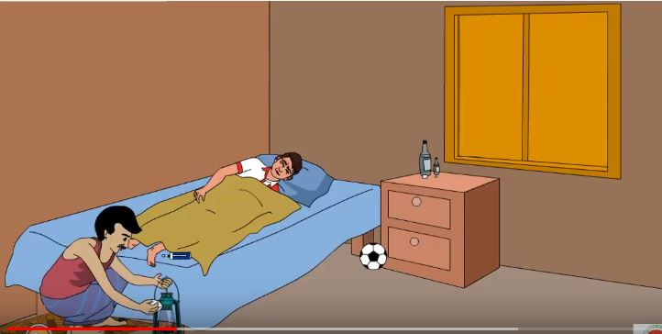
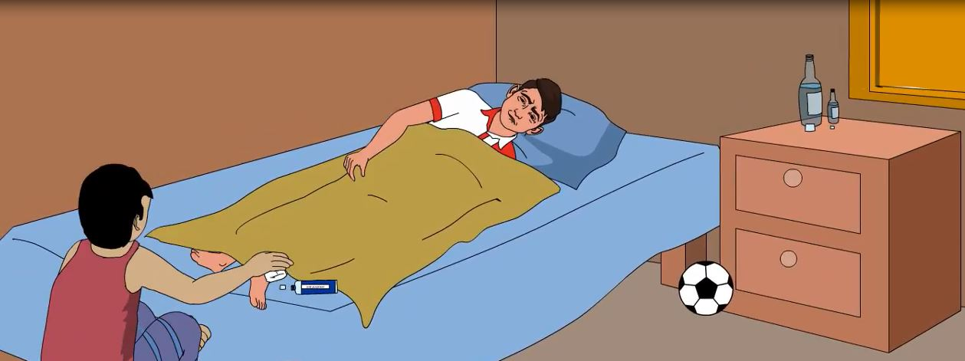
সন্ধ্যা বেলায় দেখিবে তাহারে পটি বাঁধি পায়ে হাতে,
মালিশ মাখিছে প্রতি গিঁটে গিঁটে কাত হয়ে বিছানাতে।
মেসের চাকর হয় লবেজান সেঁক দিতে ভাংগা হাড়ে,
সরারাত শুধু ছটফট করে কেঁদে কেঁদে ডাক ছাড়ে।

Slide 9
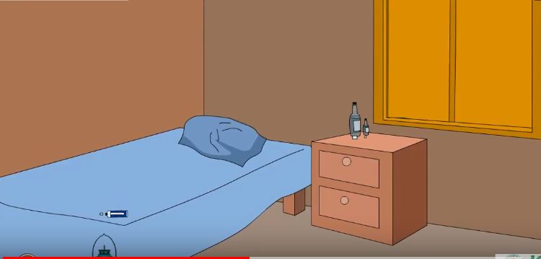
আমরা তো ভাবি ছ মাসের তরে পঙ্গু সে হলো হায়,
ফুটবল-টিমে বল লয়ে কভু দেখিতে পাব না তায়।
প্রভাত বেলায় খবর লইতে ছুটে যাই তার ঘরে,
বিছানা তাহার শূন্য পড়িয়া ভাঙ্গা খাটিয়ার ‘পরে।

Slide 10
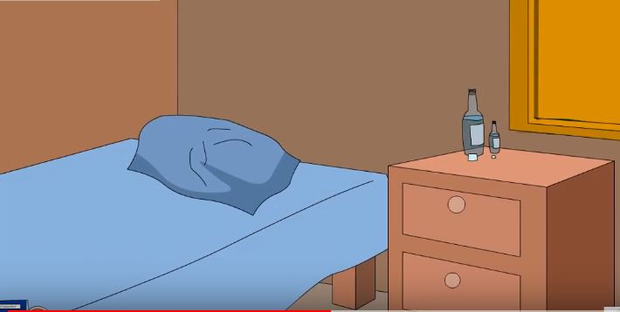
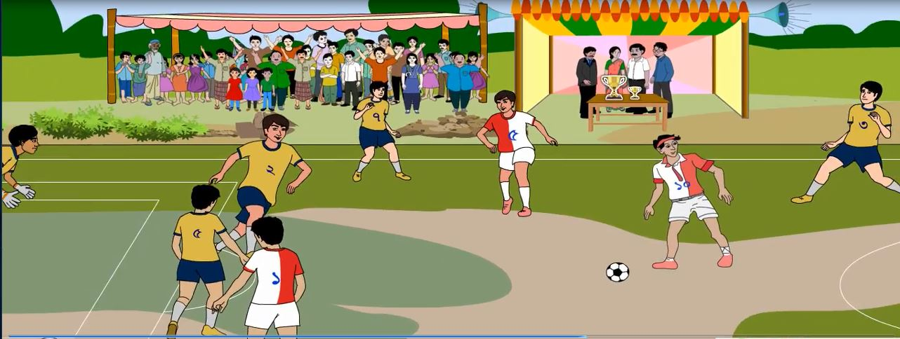
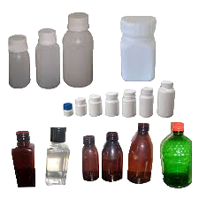
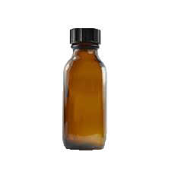
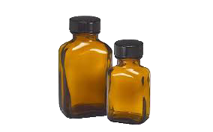
টেবিলের পরে ছোট বড় যত মালিশে শিশিগুলি,
উপহাস যেন করিতেছে মোরে ছিপি-পরা দাঁত তুলি।
সন্ধ্যা বেলায় খেলার মাঠেতে চেয়ে দেখি বিস্ময়ে,
মোদের মেসের ইমদাদ হক আগে ছুঁটে বল লয়ে।

Slide 11
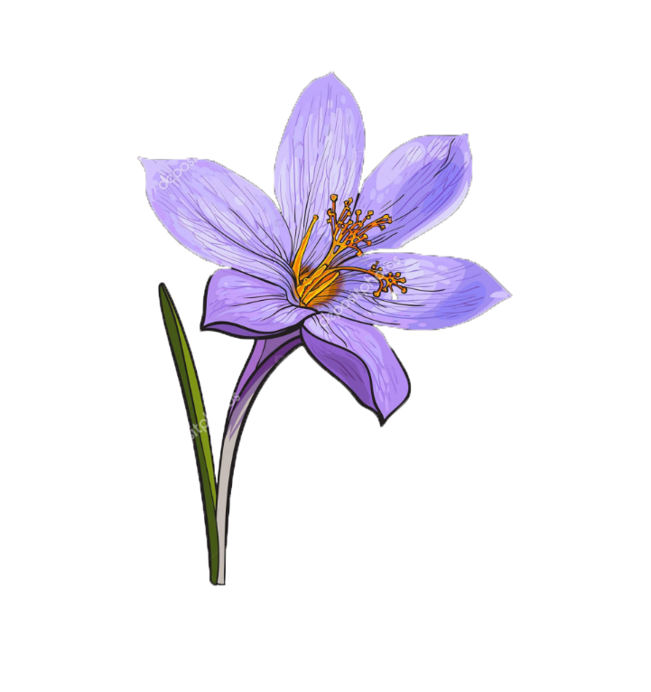
যুক্ত বর্ণ ভেঙ্গে বাক্য গঠন
ভাঙ্গা=
ঙ্গ=
ঙ+
গ,
তার পা ভেঙ্গে গেছে।
সন্ধ্যা=
ন্ধ=
ন+
সন্ধ্যা বেলা পড়তে বসো।
ধ,
প্রতি=
প্র=
প+
রফলা,
আমার প্রতি অবিচার করো না।
ক্ষতে=
ক্ষ=
ক+
ষ,
ক্ষতে স্থানে ঔষধ দাও।

Slide 12
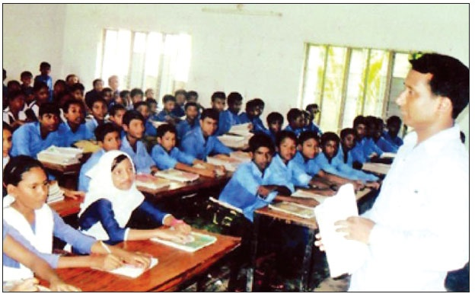
শিক্ষকের আদর্শ পাঠ

Slide 13
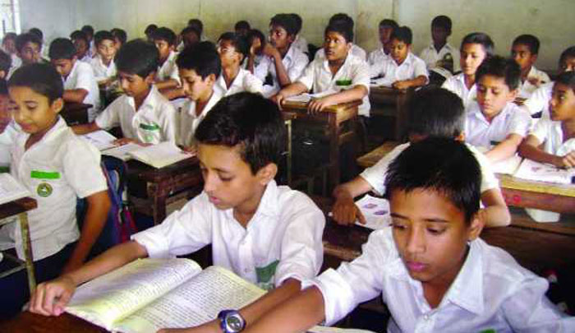
শিক্ষার্থীদের নিরব পাঠ
কবিতাংশ টুকু মনযোগ সহকারে পড়।

Slide 14
দলীয় কাজ
ক-দলঃ- ইমদাদ হক সম্পর্কে পাঁচটি বাক্য লিখ-
খ-দলঃ- কবিতাংশ টির মূলভাব লিখ-

Slide 15
মূল্যায়ন
নিচের প্রশ্নগুলির উত্তর লিখ-
১। প্রভাত বেলায় ইমদাদ হকের বিছানা শূন্য কেন?
২। টেবিলের উপর ছোট বড় শিশি কবিকে উপহাস করছে কেন?
৩। মেসের চাকরের নাম কি? তার কাজ বর্ননা কর।
৪। কবিতাটির কবির জন্ম কোথায় এবং কত সালে?
৫। সন্ধ্যা বেলায় খেলার মাঠে ইমদাদকে কেমন দেখায়?

Slide 16
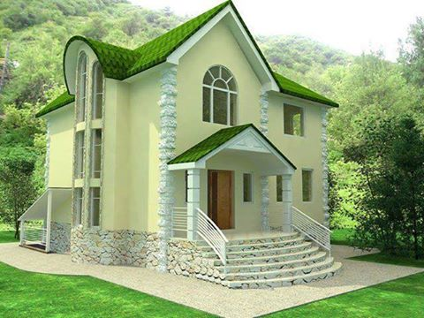
বাড়ীর কাজ
কবিতাটির প্রথম আট লাইন মুখস্থ করে আসবে।

Slide 17
সবাইকে
ধন্যবাদ

